Slide 1
第7讲 可测集及其性质
目的：熟练掌握可测集的性质，学会采用
类比的方法归纳出这些性质。
重点与难点：可测集的性质，可测集序列
的极限之可测性。

Slide 2
一. 可测集的性质
问题1：回忆Riemann积分的性质，通过
类比的方法，我们可以得到可测
集应具有哪些性质？

Slide 3
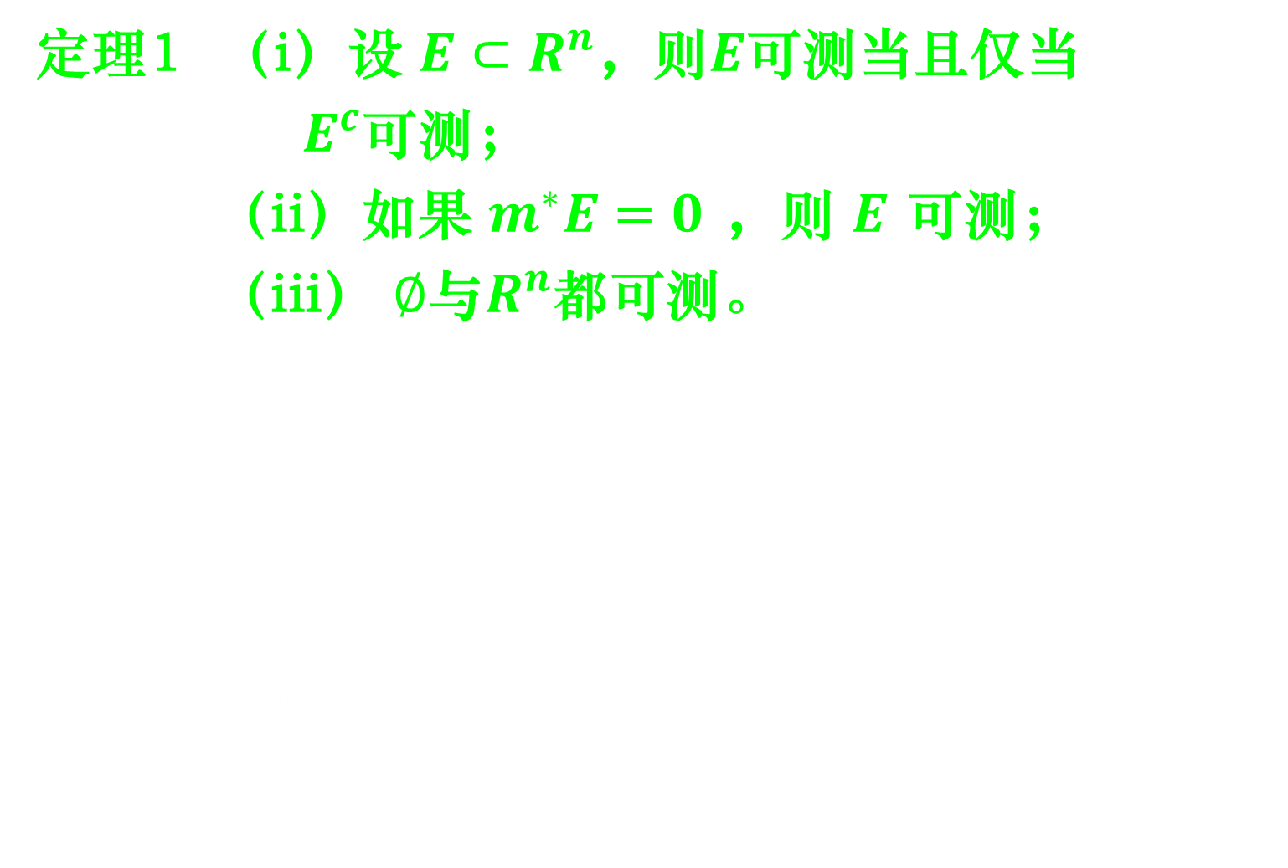
定理1 （i）设 $E⊂R^{n}$，则$E$可测当且仅当
$E^{c}$可测；
（ii）如果 $m^{∗}E=0$ ，则 $E$ 可测；
（iii） $∅$与$R^{n}$都可测。
证明： （i）若 $E$ 可测，则对任意 $T⊂R^{n}$，
$m^{∗}T=m^{∗}\left(T∩E\right)+m^{∗}(T∩E^{c})$，若令$E_{1}=E^{c}$，
则 $E_{1}^{c}=E$ ，于是
$$m^{∗}T=m^{∗}\left(T∩E_{1}^{c}\right)+m^{∗}(T∩E_{1})$$
故 $E_{1}=E^{c}$也可测，反之亦然。

Slide 4

（ii）若$m^{∗}E=0$，则对任意$T⊂R^{n}$，
$$m^{∗}\left(T∩E\right)=0.$$
于是由 $\left.m^{∗}T≤m^{∗}(T∩E^{c})+m^{∗}(T∩E\right)$
及 $m^{∗}\left(T∩E^{c}\right)≤m^{∗}T (T∩E^{c}⊂T)$
知 $\left.m^{∗}T=m^{∗}(T∩E)+m^{∗}(T∩E^{c}\right)$ 。
由（i）、（ii）立得（iii）。证毕。

Slide 5

定理2 若$S_{1},S_{2}$都可测，则 $S_{1}∪S_{2}$ , $S_{1}∩S_{2}$, $S_{1}−S_{2}$都可测。
证明：由定理1与De Morgan公式及等式$S_{1}−S_{2}=S_{1}∩S_{2}^{c}$，只需证明$S_{1}∪S_{2}$是可测集，即要证明对任意 $T⊂R^{n}$，有
$$m^{∗}T=m^{∗}\left(T∩{\left(S_{1}∪S_{2}\right)}^{c}\right)+m^{∗}\left(T∩\left(S_{1}∪S_{2}\right)\right)$$

Slide 6

我们通过 $S_{1},S_{2}$ 将 T 分解成互不相交四块，即
$$T_{1}=T−\left(S_{1}∪S_{2}\right),T_{2}=T∩S_{1}−S_{2},$$
$$T_{3}=T∩S_{2}−S_{1},T_{4}=T∩(S_{1}∩S_{2})$$
显然 $T_{1}⊂S_{1}^{c},T_{2}⊂S_{1}$ ，故由 $S_{1}$ 的可测性知
$$m^{∗}\left(T_{1}∪T_{2}\right)=m^{∗}T_{1}+m^{∗}T_{2}$$
同理由 $T_{1}∪T_{2}⊂S_{2}^{c},T_{3}∪T_{4}⊂S_{2}$ ，得

Slide 7

$$m^{∗}\left(T\right)=m^{∗}\left({T_{1}∪T_{2}∪T}_{3}∪T_{4}\right)$$
$$=m^{∗}\left(T_{1}∪T_{2}\right)+m^{∗}\left(T_{3}∪T_{4}\right)$$
注意到 $T∩\left(S_{1}∪S_{2}\right)=T_{2}∪T_{3}∪T_{4}$ ，
且 $T_{2}⊂S_{2}^{c},T_{3}∪T_{4}⊂S_{2}$，所以
$$m^{∗}\left(T∩\left(S_{1}∪S_{2}\right)\right)={m^{∗}T}_{2}+m^{∗}\left(T_{3}∪T_{4}\right)$$

Slide 8

从而
$$m^{∗}\left(T\right)=m^{∗}T_{1}+m^{∗}T_{2}+m^{∗}\left(T_{3}∪T_{4}\right)$$
$$=m^{∗}T_{1}+m^{∗}\left(T∩\left(S_{1}∪S_{2}\right)\right)$$
$$=m^{∗}\left(T∩{\left(S_{1}∪S_{2}\right)}^{c}\right)+m^{∗}\left(T∩\left(S_{1}∪S_{2}\right)\right)$$
即$S_{1}∪S_{2}$ 可测。证毕。

Slide 9

推论 如果 $S_{i}\left(i=1,2,…,n\right)$ 是可测集，则 $\bigcup_{i=1}^{n}{S_{i}}$也可测集，且当所有 $S_{i}$互不相交时，有$m^{∗}\left(\bigcup_{i=1}^{n}{S_{i}}\right)=\sum_{i=1}^{n}{m^{∗}(S_{i})}$
证明：由定理2及归纳法立知$\bigcup_{i=1}^{n}{S_{i}}$可测。
下设$S_{i}\left(i=1,2,…,n\right)$互不相交，记$S=\bigcup_{i=1}^{n−1}{S_{i}}$，
则$S_{n}⊂S^{c}$，
于是 $m^{∗}\left(\bigcup_{i=1}^{n−1}{S_{i}}\right)+m^{∗}S_{n}=m^{∗}\left(\bigcup_{i=1}^{n}{S_{i}}\right)$

Slide 10

（在（2）式中，令 $A=\bigcup_{i=1}^{n−1}{S_{i}},B=S_{n}$）。
类似地
故
$$m\left(\bigcup_{i=1}^{n}{S_{i}}\right)=\sum_{i=1}^{n}{mS_{i}}$$
证毕。

Slide 11

*定理3 若 $S_{i}\left(i=1,2,… \right)$都是可测集，则$\bigcup_{i=1}^{∞}{S_{i}}$ 也是可测集，且当所有$S_{i}$互不相交时，有
证明：由于$S_{1}$ 、 互不
相交，且当每个 $S_{i}$都可测时，

Slide 12

也可测。所以只需就 $S_{i}$ 互不相交情形证之。假如 $T⊂R^{n}$是任意集合，往证
注意对任意正整数$n$，有

Slide 13

由于 与 $S_{n}$ 都可测，且互不相交，故由
知
由归纳法知

Slide 14
从而
令 ，得
所以 是可测集。

Slide 15
在不等式（3）中取 ，则得
即
证毕。

Slide 16

定理3告诉我们，可测集合的确是完全可加的。由此可见，例1中构造的集合$S$是$(0,1)$ 中的一个不可测集合，否则每个 $S_{n}$ 都将可测，而
$S_{n}∩S_{m}=∅(n≠m)$，故应有
$$m\left(\bigcup_{n}{S_{n}}\right)=\sum_{n}{mS_{n}},$$
而这正是导致矛盾的关键。

Slide 17
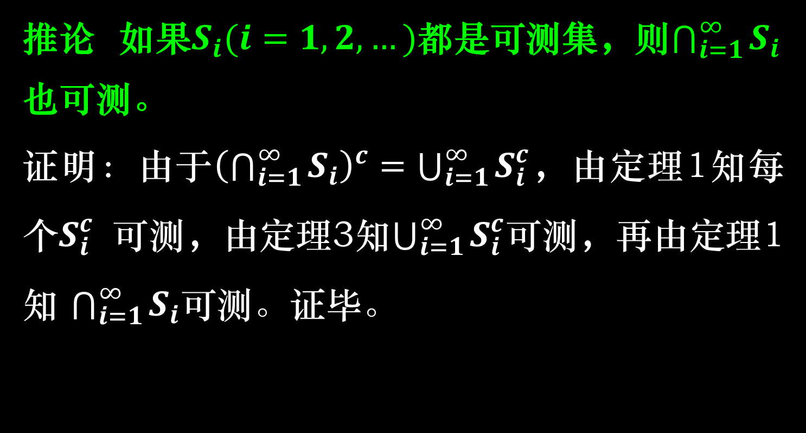
推论 如果$S_{i}(i=1,2,…)$都是可测集，则$\bigcap_{i=1}^{∞}{S_{i}}$ 也可测。
证明：由于${\left(\bigcap_{i=1}^{∞}{S_{i}}\right)}^{c}=\bigcup_{i=1}^{∞}{S_{i}^{c}}$，由定理1知每个$S_{i}^{c}$ 可测，由定理3知$\bigcup_{i=1}^{∞}{S_{i}^{c}}$可测，再由定理1知 $\bigcap_{i=1}^{∞}{S_{i}}$可测。证毕。

Slide 18

从定理1、2及其推论可以看到，可测集关于集合的“并”、“ 交”、“余”运算是封闭的，从定理3及其推论可以看到，可测集对于可数“交”、“并”运算也是封闭的。因此，如果将$R^{n}$中的所有可测子集放在一起就构成 $R^{n}$ 的一个子集簇，这个子集簇是一个$σ−$域。
回忆第一章中关于$σ−$域的定义，那里是对一般集合$S$ 的子集簇而言的，所以，如果我们在 $S$的一个$σ−$域 $F$上定义了某种非负函数 $m$，也就是说， 的定义域为$F$，使得$m$适合前面所讲的测度的基本

Slide 19

性质，则可以将$m$看作一般集合上的测度。这样，对一般抽象集合，也可以引进测度的概念。换句话说，我们可以将 $R^{n}$中Lebesgue测度的基本性质作为公理来定义一般集合上的测度。这正是抽象测度论的出发点。应该看到，从 $R^{n}$到一般集合$F$的测度推广绝非一般的平行推广，这种推广既有其重大的理论价值，又有其应用价值，比如，我们所学过的概念论中的概率，就是定义在随机事件组所在的空间上的测度，通常称之为概率测度。

Slide 20

可以这么说，测度论的产生为概率奠定了竖实的数学基础。又如，按 $R^{n}$中的Lebesgue测度，是无法区别$R^{n}$内的两个零测度集的。但这些集合在分形几何及动力系统以及其它一些学科中是十分重要的。于是出现所谓的分数维数（Hausdorff维数）概念。它其实就是由一类特殊测度定义的，这类测度通常称为Hausdorff测度。用这种测度可以区分不同的Lebesgue零测集，并确定其维数。

Slide 21
二. 单调可测集列的极限之可测性
问题2：单调递增可测集列的极限之测度是
否必等于该集列测度之极限？
问题3：单调递减可测集列的极限之测度是
否必等于该集列测度之极限？

Slide 22
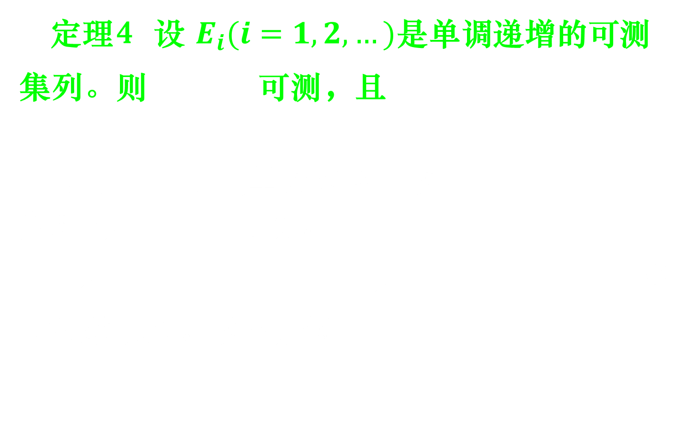
定理4 设 $E_{i}(i=1,2,…)$是单调递增的可测集列。则 可测，且
证明：由于$E_{i}$单调递增，故 ，由定理3知 可测。
若 ，则 ，等式显然成立。故不妨设 ，

Slide 23

从而对 。令
则 $S_{i}$ 互不相交，且 ，于是
由 $E_{i}$的可测性知每个$S_{i}$ 都可测，由定理3得

Slide 24

注意$E_{i}−E_{i−1}$与$E_{i−1}$不交，且$E_{i−1}⊂E_{i}$，故
从而
所以
从而
证毕。

Slide 25
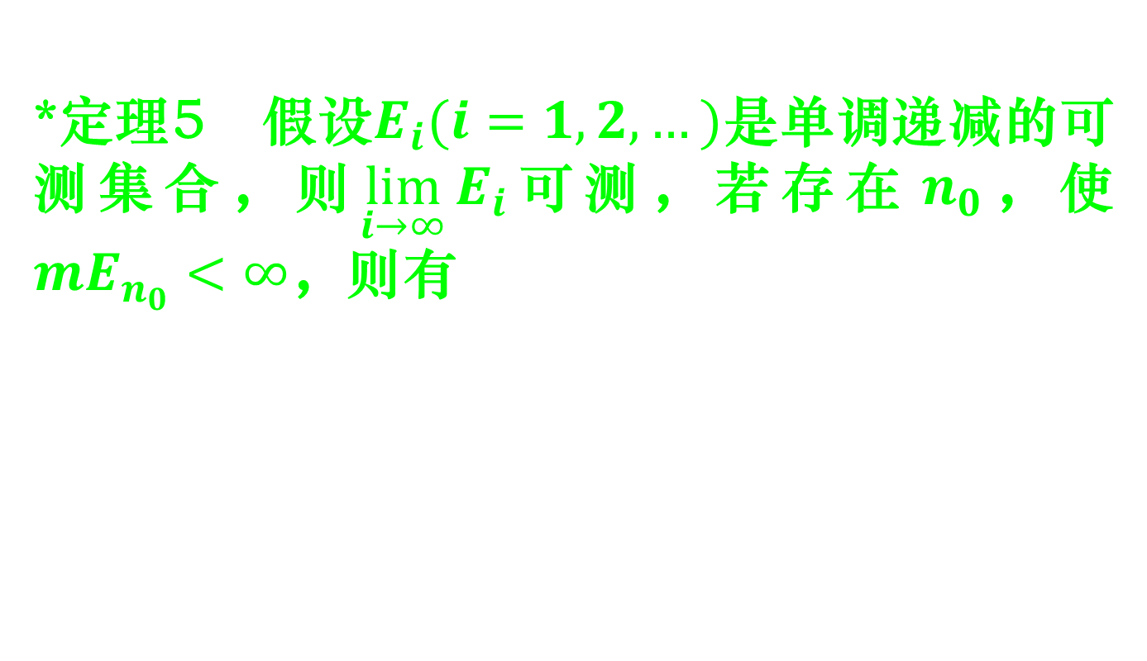
*定理5 假设$E_{i}(i=1,2,…)$是单调递减的可测集合，则$\lim_{i→∞}{E_{i}}$可测，若存在$n_{0}$，使 $mE_{n_{0}}<∞$，则有

Slide 26

证明：由$E_{i}$是单调递减的知 ，故定理3的推论知 可测。令
则 $S_{n}$ 是单调递增的可测集，由定理4知
可测，且

Slide 27

注意到
及
$$\lim_{n→∞}{S_{n}=\bigcup_{n=n_{0}+1}^{∞}{\left(E_{n_{0}}−E_{n}\right)=E_{n_{0}}}}−\bigcap_{n=n_{0}+1}^{∞}{E_{n}}$$
所以
从而
进一步 。证毕。

Slide 28
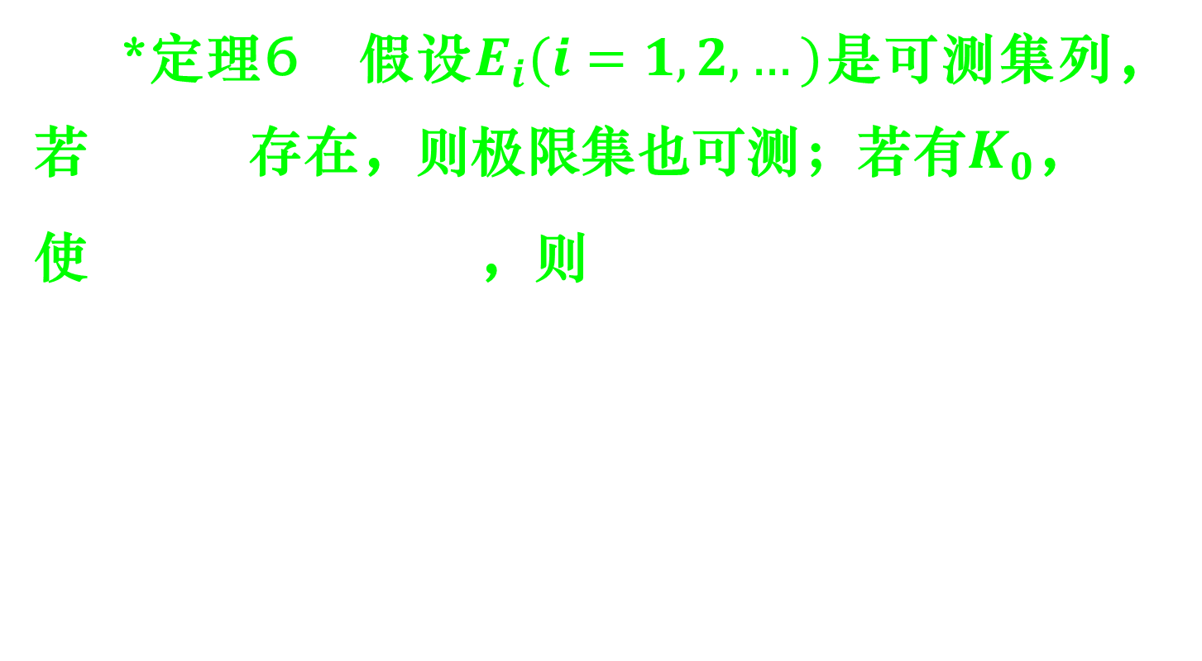
*定理6 假设$E_{i}(i=1,2,…)$是可测集列，若 存在，则极限集也可测；若有$K_{0}$，
使 ，则

Slide 29

证明：由于
$$\underset{n→∞}{\overline{lim}}{E_{n}}=\bigcap_{n=1}^{∞}{\bigcup_{k=n}^{∞}{E_{k},\underset{n→∞}{\underline{lim}}{E_{n}}=\bigcup_{n=1}^{∞}{\bigcap_{k=n}^{∞}{E_{k}}}}}$$
故由定理3及其推论易知 与 都可测，所以若 存在，则必可测。
记 则 $S_{n}$单调下降，由定理的条件知，当 $n≥K_{0}$时，$mS_{n}<∞$，于是由定理5知

Slide 30

又 $E_{n}⊂S_{n}$，所以 。
另一方面，若令 ，则$F_{n}$是
的可测集列，于是由定理4知
但 ，故
从而由 得证。

